Slide 1
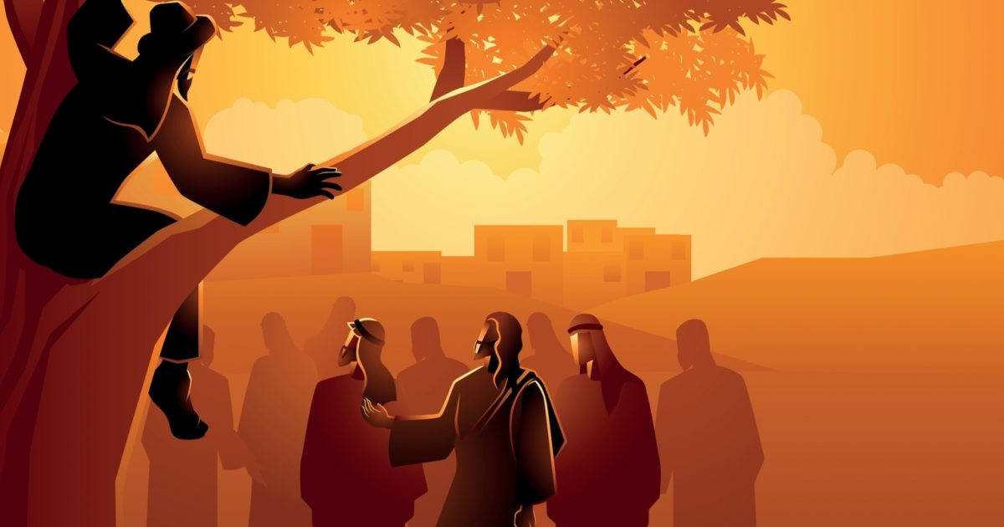
Żakkew illum jeħtieġli noqgħod għandek

Slide 2
Glorja `l Alla fil-għoli
tas-smewwiet, u paċi fl-art lill-bnedmin ta’ rieda tajba.
Infaħħruk, inberkuk, nadurawk, nagħtuk ġieh.

Slide 3
Inroddulek ħajr għall-glorja kbira tiegħek. Mulej Alla, Sultan tas-sema,
Alla Missier li tista’ kollox.

Slide 4
Mulej Iben waħdieni, Ġesù Kristu,
Mulej Alla, Ħaruf ta’ Alla, Bin il-Missier.

Slide 5
Int li tneħħi d-dnubiet
tad-dinja, ħenn għalina.
Int li tneħħi d-dnubiet
tad-dinja, ilqa’ t-talb tagħna.

Slide 6
Int li qiegħed fuq il-lemin tal-Missier, ħenn għalina. Għaliex Int waħdek Qaddis, Int waħdek Mulej,
Int waħdek il-għoli,

Slide 7
Ġesu’ Kristu, ma’ l-Ispirtu
s-Santu:
fil-glorja tal-Missier Alla.
Ammen.

Slide 8
Żakkew illum jeħtieġli noqgħod għandek

Slide 9
Qari mill-Ktieb
Tal-Għerf
Għerf 11, 22 – 12, 2

Slide 10
Mulej, quddiemek id-dinja kollha qisha traba
fil-miżien, jew qatra nida tal-għodwa li tinżel fuq
l-art.

Slide 11
Iżda int tħenn għal kulħadd, għax tista’ kollox; int tagħlaq għajnejk għal dnubiet il-bnedmin biex huma jindmu.

Slide 12
Għax int tħobb il-ħlejjaq kollha, u xejn ma tistmell minn kulma għamilt; li kien hemm xi ħaġa li stajt tobgħodha,

Slide 13
int ma kontx tagħmilha. Kif setgħet tibqa’ xi ħaġa
fid-dinja kieku int ma ridthiex?

Slide 14
Jew kif setgħet iżżomm, kieku int ma sejjaħtilhiex?

Slide 15
Imma int, o Sid li tħobb kulma jgħix, lil kulħadd tagħder, għax kollox huwa tiegħek.

Slide 16
Għax f’kulħadd hemm nifsek bla ma qatt jintemm.
Għalhekk int twiddeb
bil-ftit il-ftit lil dawk li jonqsu,

Slide 17
twissihom u tfakkarhom fejn dinbu, biex jerġgħu lura mill-ħażen tagħhom, u fik, Mulej, iqiegħdu t-tama tagħhom.

Slide 18
Il-Kelma tal-Mulej.
R:/ Irroddu ħajr lil Alla.

Slide 19
Salm Responsorjali
Mulej, inbierek ismek għal dejjem ta’ dejjem.

Slide 20
Ħa nkabbrek, Alla tiegħi, sultan,
u nbierek ismek għal dejjem ta’ dejjem.

Slide 21
Kuljum irrid inbierkek,
u nfaħħar ismek għal dejjem ta’ dejjem.

Slide 22
Mulej, inbierek ismek għal dejjem ta’ dejjem.

Slide 23
Twajjeb u ħanin il-Mulej,
idum biex jagħdab u kollu tjieba.

Slide 24
Twajjeb ma’ kulħadd
il-Mulej,
tjubitu fuq kulma għamel.

Slide 25
Mulej, inbierek ismek għal dejjem ta’ dejjem.

Slide 26
Kulma għamilt iroddlok ħajr, Mulej;
iberkuk il-ħbieb tiegħek kollha.

Slide 27
Is-sebħ tas-saltna tiegħek ixandru,
fuq is-setgħa tiegħek jitkellmu.

Slide 28
Mulej, inbierek ismek għal dejjem ta’ dejjem.

Slide 29
Ta’ kelmtu l-Mulej
fil-wegħdiet tiegħu kollha,
twajjeb f’dak kollu li għamel.

Slide 30
Iwieżen il-Mulej ’il kull min se jaqa’,
iqajjem ’il kull min hu mitluq.

Slide 31
Mulej, inbierek ismek għal dejjem ta’ dejjem.

Slide 32
Qari mit-Tieni Ittra ta’
San Pawl Appostlu
lit-Tessalonikin
2 Tess 1, 11 – 2, 2

Slide 33
Ħuti, aħna dejjem nitolbu għalikom li Alla tagħna jagħmilkom denji tas-sejħa tiegħu,

Slide 34
u jagħmel li bil-qawwa tiegħu sseħħ kull rieda tajba tagħkom għall-ġid u kull ħidma tal-fidi tagħkom.

Slide 35
U hekk l-isem ta’ Sidna Ġesù Kristu jkun igglorifikat fikom u intom fih skont
il-grazzja ta’ Alla tagħna u tal-Mulej Ġesù Kristu.

Slide 36
Ħuti, għal dak li għandu x’jaqsam mal-miġja ta’
Sidna Ġesù Kristu u
l-ġemgħa tagħna biex ningħaqdu miegħu,

Slide 37
nitolbukom biex ma toqogħdux tħawdu raskom malajr u tinħasdu bħallikieku l-miġja ta’ jum il-Mulej qorbot,

Slide 38
u la jekk tkunu mnebbħin mill-ispirtu u lanqas jekk tisimgħu xi kelma jew taqraw xi ittra taparsi mingħandna.

Slide 39
Il-Kelma tal-Mulej.
R:/ Irroddu ħajr lil Alla.

Slide 40

Hallelujah, Hallelujah

Slide 41
Alla hekk ħabb lid-dinja li ta lil Ibnu l-waħdieni,
biex kull min jemmen fih ikollu l-ħajja ta’ dejjem.

Slide 42
Hallelujah, Hallelujah

Slide 43
Qari mill-Evanġelju skont
San Luqa
Lq 19, 1-10

Slide 44
F’dak iż-żmien, Ġesù daħal Ġeriko u kien għaddej
mit-triq. Mela jkun hemm raġel, jismu Żakkew;

Slide 45
dan kien wieħed
mill-kapijiet tal-pubblikani, u kien għani. Kellu xewqa li jara min kien Ġesù, imma ma setax minħabba l-folla,

Slide 46
billi kien raġel qasir. Għalhekk mar jiġri ’l quddiem u xxabbat ma’ siġra tat-tin selvaġġ, għax minn dik in-naħa kien se jgħaddi.

Slide 47
Ġesù, kif wasal hemm, ħares ’il fuq u qallu:

Slide 48
“Żakkew, isa, inżel minn hemm, għax illum jeħtieġli noqgħod għandek”.

Slide 49
Dak niżel bla telf ta’ żmien, u kollu ferħan laqgħu għandu.

Slide 50
In-nies, meta rawh, ilkoll bdew igemgmu bejniethom u jgħidu li għand wieħed midneb daħal jistrieħ.

Slide 51
Imma Żakkew, wieqaf, qal lill-Mulej:

Slide 52
“Ara, Mulej, nofs ġidi se nagħtih lill-foqra, u jekk jien qarraqt b’xi ħadd irroddlu għal erba’ darbiet iżjed”.

Slide 53
Qallu Ġesù:

Slide 54
“F’din id-dar illum daħlet is-salvazzjoni, għax dan
ir-raġel ukoll huwa bin Abraham.

Slide 55
Għax Bin il-bniedem ġie jfittex u jsalva l-mitluf”.

Slide 56
Il-Kelma tal-Mulej.
R:/ Tifħir Lilek Kristu.

Slide 57
Żakkew illum jeħtieġli noqgħod għandek

Slide 58
Jiena nemmen f’Alla wieħed, il-Missier li jista’ kollox, li ħalaq is-sema u
l-art, dak kollu li jidher u dak li ma jidhirx.

Slide 59
U f’Mulej wieħed Ġesù Kristu, Iben waħdieni ta’ Alla,
imnissel mill-Missier
qabel kull żmien.

Slide 60
Alla minn Alla, dawl minn dawl, Alla veru minn Alla veru, imnissel mhux magħmul, natura waħda mal-Missier u bih sar kollox.

Slide 61
Niżel mis-smewwiet għalina
l-bnedmin u għall-fidwa
tagħna. U ħa l-ġisem
bis-setgħa tal-Ispirtu
s-Santu minn Marija Verġni

Slide 62
u sar bniedem. Sallbuh għalina, bata taħt Ponzju Pilatu, miet u difnuh, u
fit-tielet jum qam minn bejn l-imwiet, skont

Slide 63
il-Kotba mqaddsa,
u tela’ s-sema, u qieghed fuq
il-lemin tal-Missier.
U għandu jerġa jiġi
bil-glorja biex jagħmel ħaqq

Slide 64
mill-ħajjin u mill-mejtin, u s-saltna tiegħu ma jkollhiex tmiem. U fl-Ispirtu s-Santu, Mulej li jagħti l-ħajja li ġej mill-Missier u mill-Iben:

Slide 65
li Hu meqjum u mweġġah flimkien mal-Missier u
mal-Iben. Hu li tkellem b’fomm il-profeti.

Slide 66
U fi Knisja waħda, qaddisa, kattolika, appostolika.
Nistqarr magħmudija waħda
għall-maħfra tad-dnubiet.

Slide 67
U nistenna l-qawma
mill-imwiet, u l-ħajja
taż-żmien li ġej. Ammen.

